Slide 1
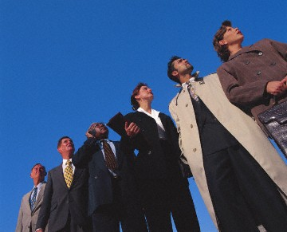
QUEM DEVE REALIZAR A VISITAÇÃO?
Marcos Faiock Bomfim
Mordomia Cristã - ASR

Slide 2
QUEM DEVE VISITAR?
“A mensagem tem que ser apresentada pelos que amam e temem a Deus. Não transfirais vossa responsabilidade para nenhuma Associação.” Ev., p.24.

Slide 3
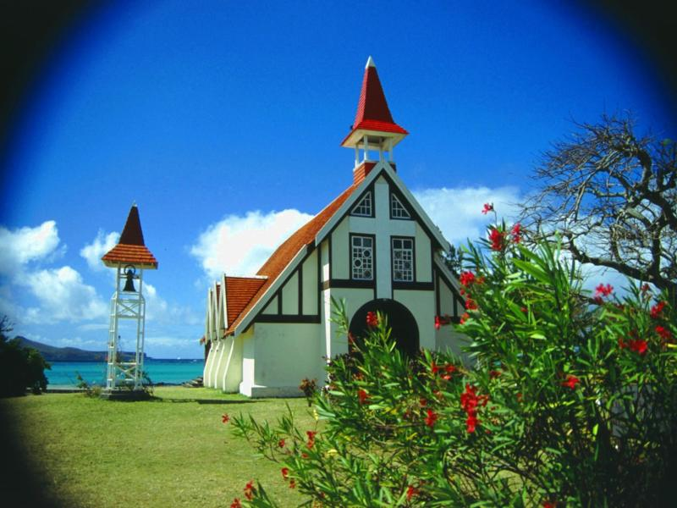
DE QUEM É A RESPONSABILIDADE?
“ … é seu trabalho [dos Presidentes de Associação] – ver que os anciãos e diáconos das igrejas nelas realizem seu trabalho, cuidando de que um fiel dízimo seja trazido para o tesouro.” TM, p.305 (ênfase suprida)

Slide 4
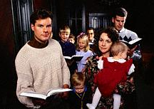
COMO DEVEM OS ANCIÃOS FAZER ISSO?
“Anciãos de igrejas, … trabalhai de casa em casa a fim de que o rebanho de Deus não seja remisso neste magno assunto, [dízimos e ofertas], o qual envolve tão grande bênção ou maldição”. TM, p.306 (ênfase suprida)

Slide 5
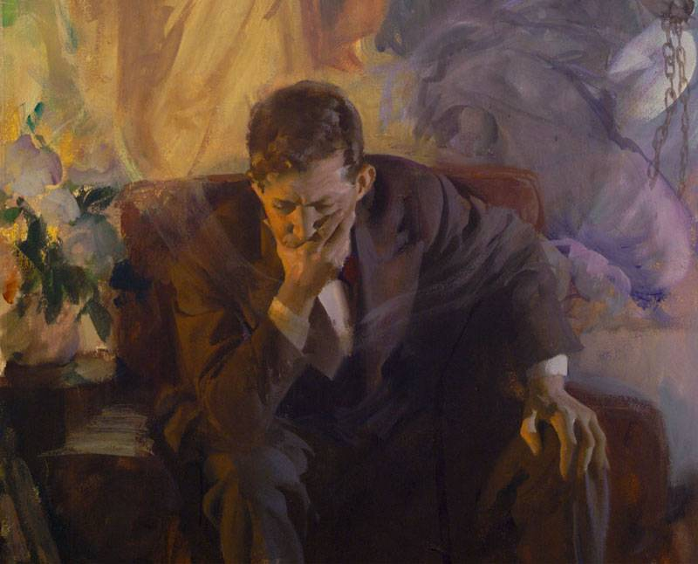
QUAL É O TRABALHO DOS LÍDERES?
“Não terá o Senhor por inocente os que são deficientes na realização do trabalho [que é:]…
[1] …Cuidar de que a igreja seja conservada sã e sadia espiritualmente, e
[2] … não permitir negligência que traga a ameaçada maldição sobre o Seu povo...” TM, p.307 (ênfase suprida)

Slide 6
“ ‘Trazei todos os dízimos...’ Não é este um pedido do homem...Ninguém se pode recusar de dar seus dízimos e ofertas ao Senhor”.
TM, p.307 (ênfase suprida)

Slide 7
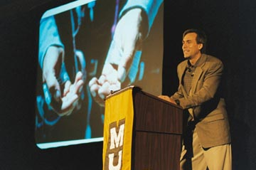
Por que alguns não falam sobre estes assuntos?
“...O povo tem roubado de Deus, e o mal tem sido suportado, porque o ministro não tem querido desagradar seus irmãos. Deus chama a esses mordomos infiéis”.
Ev., p.252 (ênfase suprida)

Slide 8
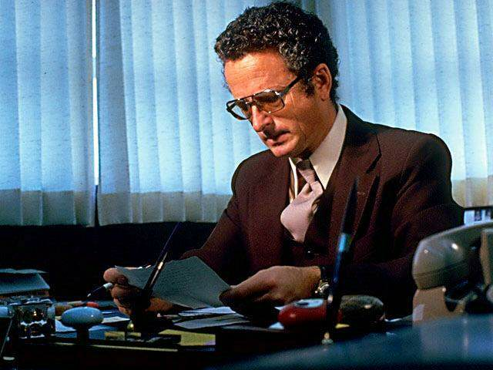
“O fato de um ministro ser aplaudido e elogiado não é prova de haver falado sob a influência do Espírito”. Ev., p.329

Slide 9
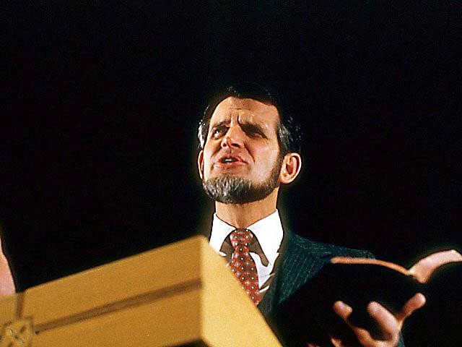
“O obreiro nunca deve deixar parte do trabalho por fazer, porque esta não lhe agrade, pensando que o ministro que vier depois a fará por ele...”
CSM, p.105 (ênfase suprida)

Slide 10
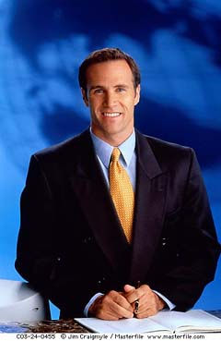
“... Quanto melhor teria sido se o primeiro mensageiro da verdade houvesse educado fiel e cabalmente esses conversos quanto a todos os assuntos essenciais, mesmo que poucos se houvessem unido à igreja pelo seu trabalho”. CSM, p.105 (ênfase suprida)

Slide 11
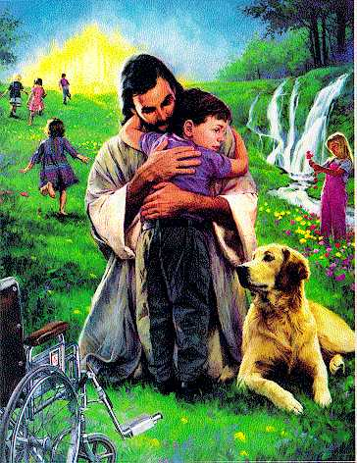
“Deus ficaria mais satisfeito com seis pessoas inteiramente convertidas à verdade, do que com sessenta fazendo profissão de fé, mas não estando de fato convertidas...” CSM, p.105 (ênfase suprida)

Slide 12
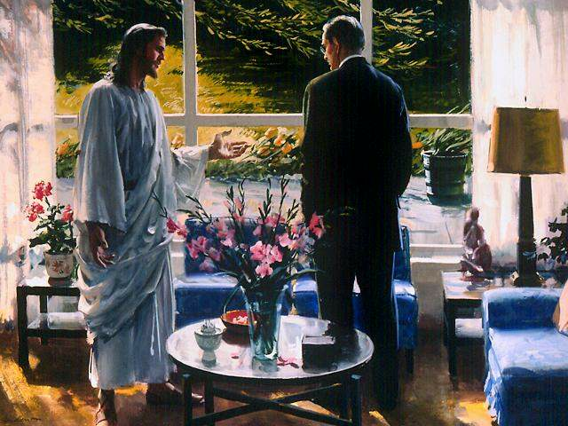
“Os recém convertidos devem ser plenamente esclarecidos com relação ao seu dever de devolver ao Senhor o que Lhe pertence”. CSM, p.105(ênfase suprida)

Slide 13
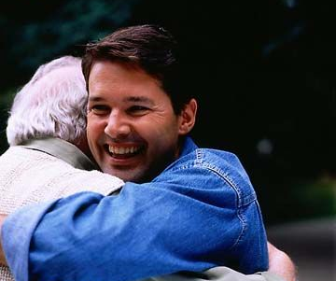
O trabalho a ser feito
“Cumpre–lhe visitar o povo em casa, conversando e orando com eles em fervor e humildade. Há famílias que nunca serão postas em contato com as verdades da Palavra de Deus, a menos que os mordomos de sua graça lhes indiquem o caminho mais elevado…” O.E., p.187

Slide 14
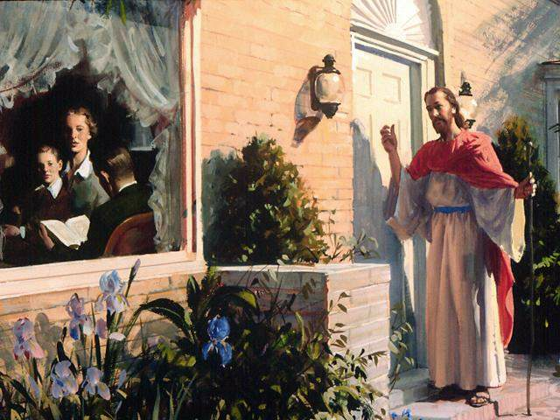
Resultados
“...Ao cooperarem assim com Deus, Ele os
[1] revestirá de poder espiritual,
[2] Cristo os guiará em sua obra,
[3] dando – lhes palavras que penetrarão profundamente no coração dos ouvintes.” O.E., p.187

Slide 15
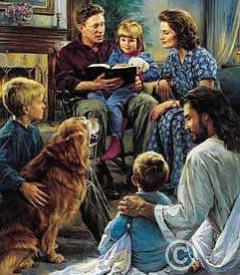
PROMESSA!
“Anjos de Deus os acompanharão às moradas daqueles a quem visitais”.
P.J.,p.57

